Slide 1
Français CE2
Séquence 5 / séance 3

Slide 2
Analyse grammaticale
Lecture d’un texte
- Comprendre un texte en le remettant dans l’ordre
- Répondre à des questions
Grammaire
- Apprendre à analyser un texte
Dictée
- Apprendre à corriger les erreurs

Slide 3
Lecture : je lis et je comprends

Slide 4
Voici tous les titres des livres que l’on a rencontrés durant nos séances
Mademoiselle-Sauve qui peut de Philippe Corentin
Les poissons rouges de Stéphanie Blake
Léo Corbeau et Gaspard Renard d’Olga Lecaye
Hansel et Gretel des frères Grimm
L’œil du loup de Daniel Pennac
La vérité sur l’affaire des trois petits cochons de Jon Scieska
Matilda de Roald Dahl
Le journal d’un chat assassin d’Anne Fine
La sorcière du placard aux balais de Pierre Gripari
Le Petit Chaperon Vert de Grégoire Solotareff
Le géant de Zeralda de Tomi Ungerer
Fantastique Maître Renard de Roald Dahl
Je suis revenu / Il est revenu de Geoffroy de Pennart
Je ne suis ni un conte ni une histoire détournée.
Je ne suis pas non plus un album.
Je suis un roman.
L’héroïne de mon histoire est une petite fille….
… très intelligente qui a des parents à l’esprit étriqué.

Slide 5
Remets cet extrait dans l’ordre chronologique
Machinalement elle leva les yeux. Et ce qu’elle vit la figea. Puis elle laissa échapper un hurlement qui parut soulever la terre et lâcha son plateau qui heurta le sol à grand bruit, tandis que son contenu s’éparpillait de tous côtés. Tout le monde sauta en l’air, y compris M. Verdebois.
- Eh ben, quoi ? Qu’est-ce qu’ils ont mes cheveux, crénom ! cria M. Verdebois. - Oh, mon Dieu, papa, qu’est-ce que tu as fait à tes cheveux ! hurla le fils. […]
Matilda, silencieuse, se contentait d’admirer le résultat de sa machination.
Le père allait s’asseoir au bout de la table quand la mère fit son entrée, venant de la cuisine, portant un vaste plateau surchargé d’œufs, de saucisses, de bacon et de tomates.
- Mais qu’est-ce qui te prend, crétine ? Regarde-moi ce gâchis que tu as fait sur le tapis ! - Tes cheveux, glapit la mère, pointant un index frémissant à son mari. Regarde tes cheveux ! Qu’est-ce que tu leur as fait à tes cheveux ?
2
4
5
1
3
Matilda, « la teinture blond platine » (chapitre 6), Roald Dahl, ©éditions Folio Junior

Slide 6
Correction
Le père allait s’asseoir au bout de la table quand la mère fit son entrée, venant de la cuisine, portant un vaste plateau surchargé d’œufs, de saucisses, de bacon et de tomates.
Machinalement elle leva les yeux. Et ce qu’elle vit la figea. Puis elle laissa échapper un hurlement qui parut soulever la terre et lâcha son plateau qui heurta le sol à grand bruit, tandis que son contenu s’éparpillait de tous côtés. Tout le monde sauta en l’air, y compris M. Verdebois.
- Mais qu’est-ce qui te prend, crétine ? Regarde-moi ce gâchis que tu as fait sur le tapis ! - Tes cheveux, glapit la mère, pointant un index frémissant à son mari. Regarde tes cheveux ! Qu’est-ce que tu leur as fait à tes cheveux ?
- Eh ben, quoi ? Qu’est-ce qu’ils ont mes cheveux, crénom ! cria M. Verdebois. - Oh, mon Dieu, papa, qu’est-ce que tu as fait à tes cheveux ! hurla le fils. […]
Matilda, silencieuse, se contentait d’admirer le résultat de sa machination.
Matilda, « la teinture blond platine » (chapitre 6), Roald Dahl, ©éditions Folio Junior

Slide 7
Vrai ou faux ?
La mère est tellement surprise qu’elle fait tomber son plateau de nourriture.
Le père ne se rend pas compte que ses cheveux ont changé de couleur.
Le fils trouve la scène très drôle.
C’est Matilda la responsable de ce changement.
Le père réagit avec flegme et se montre sympathique.

Slide 8
Analyse grammaticale

Slide 9
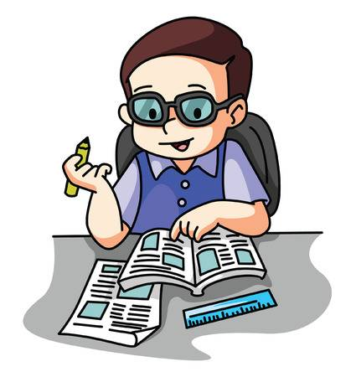
Avant de commencer, je vous propose de corriger l’exercice proposé à la séance précédente. Cela va nous permettre de nous entraîner.
Le loup effrayé se sauve dans le salon.
1/ Trouve le verbe et le sujet.
2/ À quel temps est conjugué le verbe ? À quel groupe appartient-il ?
3/ Trouve le complément circonstanciel.

Slide 10
Souligne les sujets et encadre les verbes
La maman était en train d’apporter les plats du petit déjeuner, quand tout à coup, elle est restée immobile devant le père de Matilda. Puis elle a hurlé et a tout renversé . Tout le monde a crié dans la maison.
Seule Matilda est demeurée très calme, comme si elle était enfin heureuse.
était
est restée
a hurlé
a
renversé
a crié
est demeurée
était
imparfait
passé composé
?
?

Slide 11
Analyse des circonstances de l’action
La maman était en train d’apporter les plats du petit déjeuner, quand tout à coup, elle est restée immobile devant le père de Matilda. Puis elle a hurlé et a tout renversé . Tout le monde a crié dans la maison.
Seule Matilda est demeurée très calme, comme si elle était enfin heureuse.
- Retrouve le complément qui nous montre où se déroule l’action.
_________________________________________________
- Sais-tu quand se déroule l’action ? Quel groupe de mots nous permet de le déduire ?_______________________________________
- Comment appelle-t-on le groupe de mot « tout à coup »? Quelle information apporte-t-il au texte ?
_________________________________________________________

Slide 12
Analyse du vocabulaire
La maman était en train d’apporter les plats du petit déjeuner, quand tout à coup, elle est restée immobile devant le père de Matilda. Puis elle a hurlé et a tout renversé . Tout le monde a crié dans la maison.
Seule, Matilda est demeurée très calme , comme si elle était enfin heureuse.
est restée
immobile
a hurlé
a
renversé
a crié
est demeurée
calme
bruit
immobilité
En quoi le comportement de Matilda s’oppose-t-il à celui de ses parents ?

Slide 13
Orthographe
J’apprends à corriger et à mémoriser pour écrire sans faire d’erreurs

Slide 14
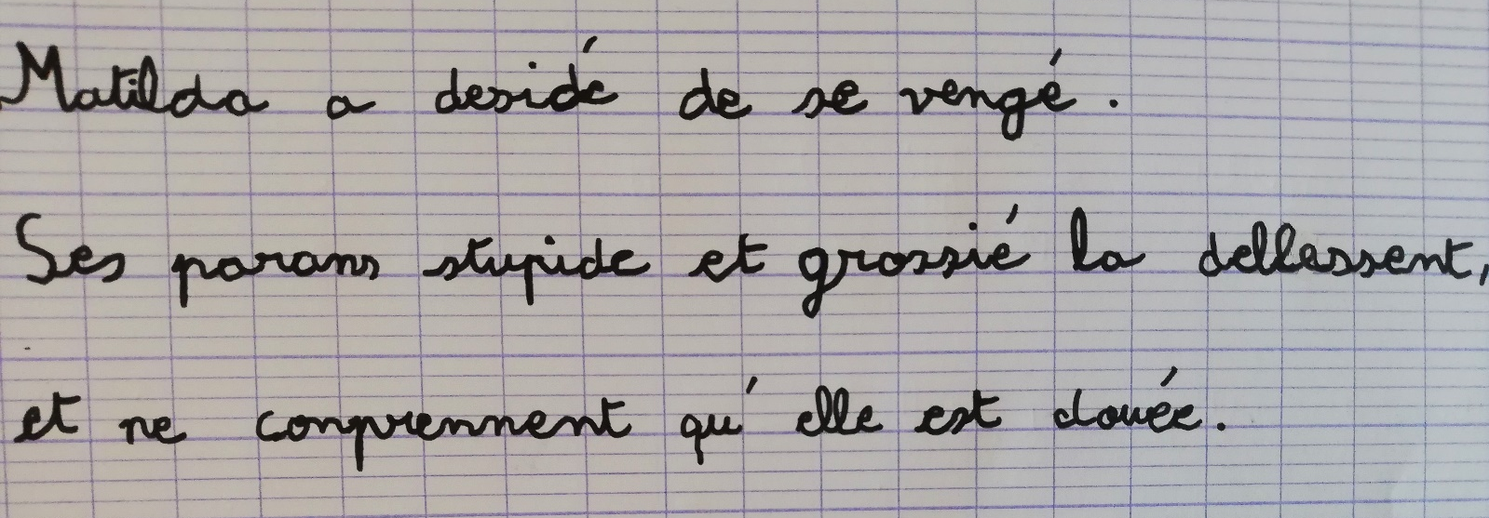

Slide 15
Dictée

Slide 16
Pour terminer
Je vous propose un exercice d’analyse grammaticale.
Il y a longtemps, la petite fille de cinq ans lisait des livres .
1/ Trouve le verbe et le sujet.
2/ À quel temps est conjugué le verbe ?
3/ Trouve le complément circonstanciel. Quelle circonstance indique-t-il ?

